Slide 1
Scanování pro obalkyknih.cz
Lucie Frelichová

Slide 2
Proč scanovat?
Obohacení katalogu – nejen svého
Pomoc čtenářům
Je to jednoduché ☺
Notes:
OBÁLKY: 2 027 00
OBSAHY: 493 000
LITERATURA: 4 000 seznamů
AUTOŘI: 58 000 fotografií

Slide 3
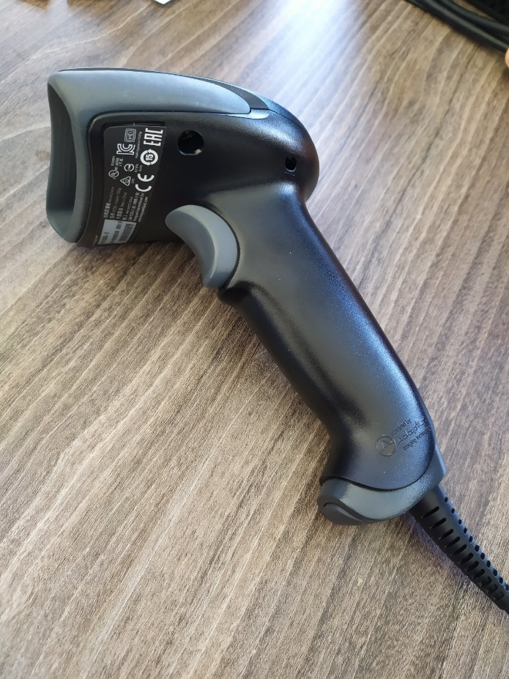
Co k tomu budu potřebovat?
Notes:
Čtečka čárových kódů
Nepovinné ☺

Slide 4
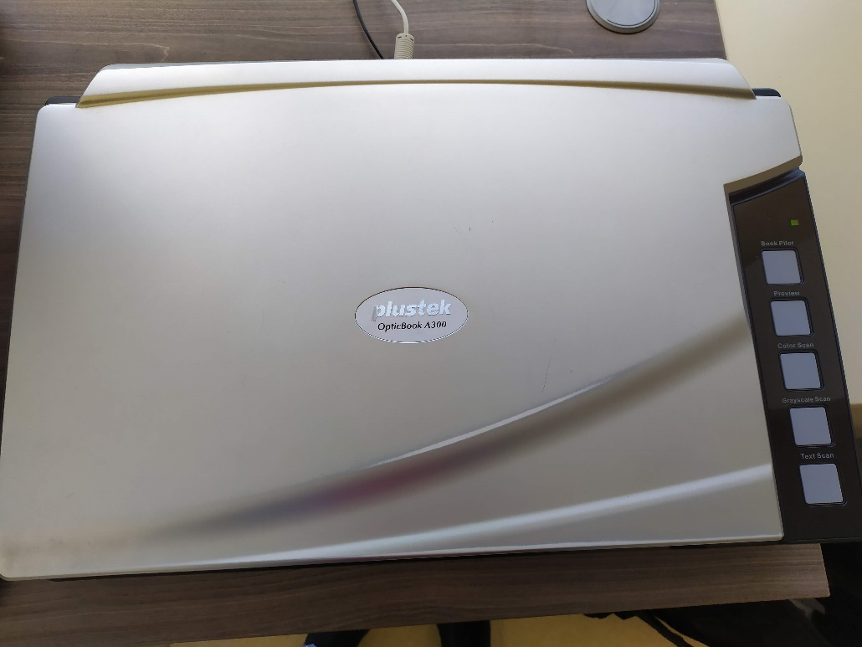
Co k tomu budu potřebovat?

Slide 5
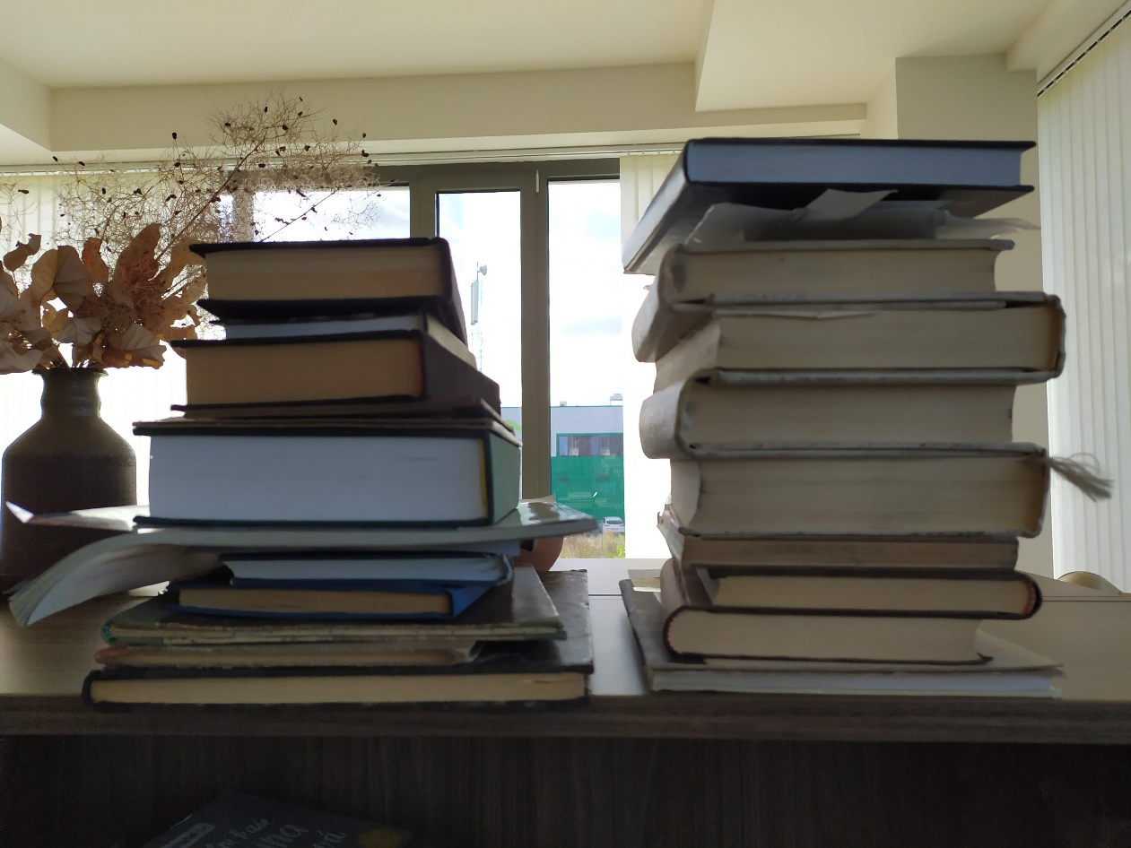
Co k tomu budu potřebovat?

Slide 6
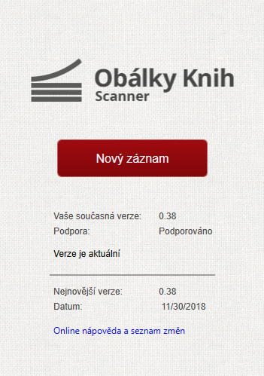
Co k tomu budu potřebovat?

Slide 7
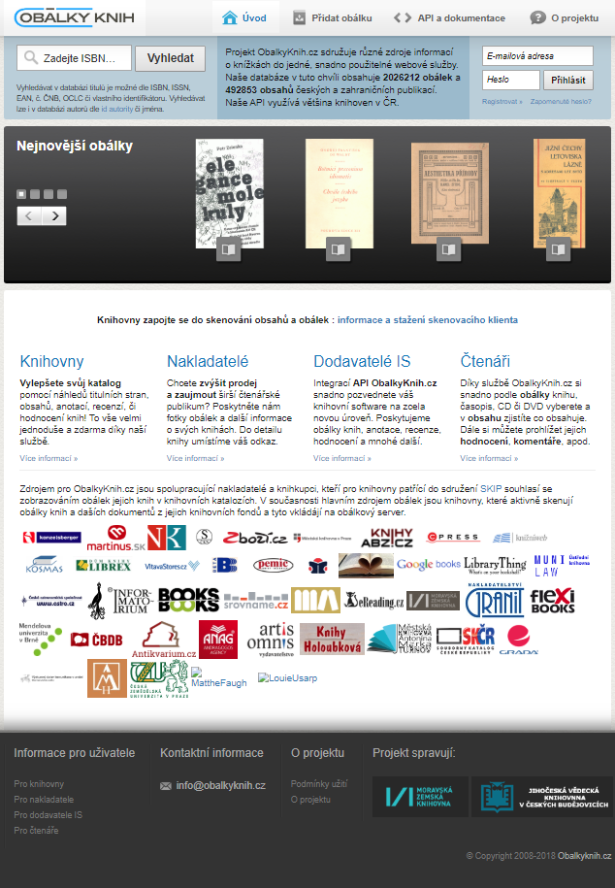
Jak začít?
https://obalkyknih.cz/

Slide 8
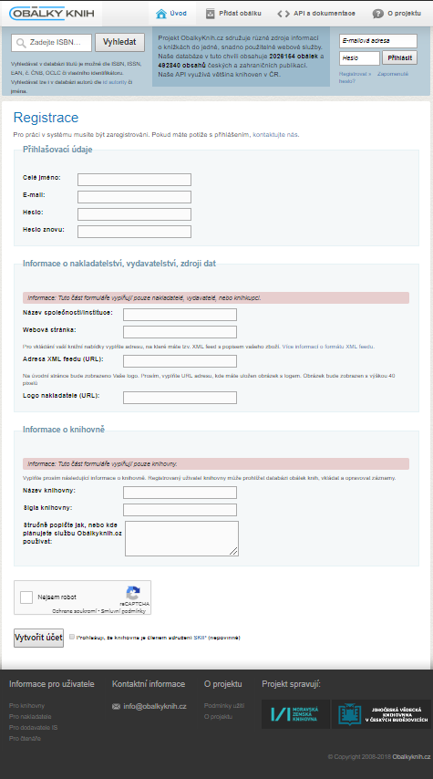
Jak začít?
https://obalkyknih.cz/signup

Slide 9
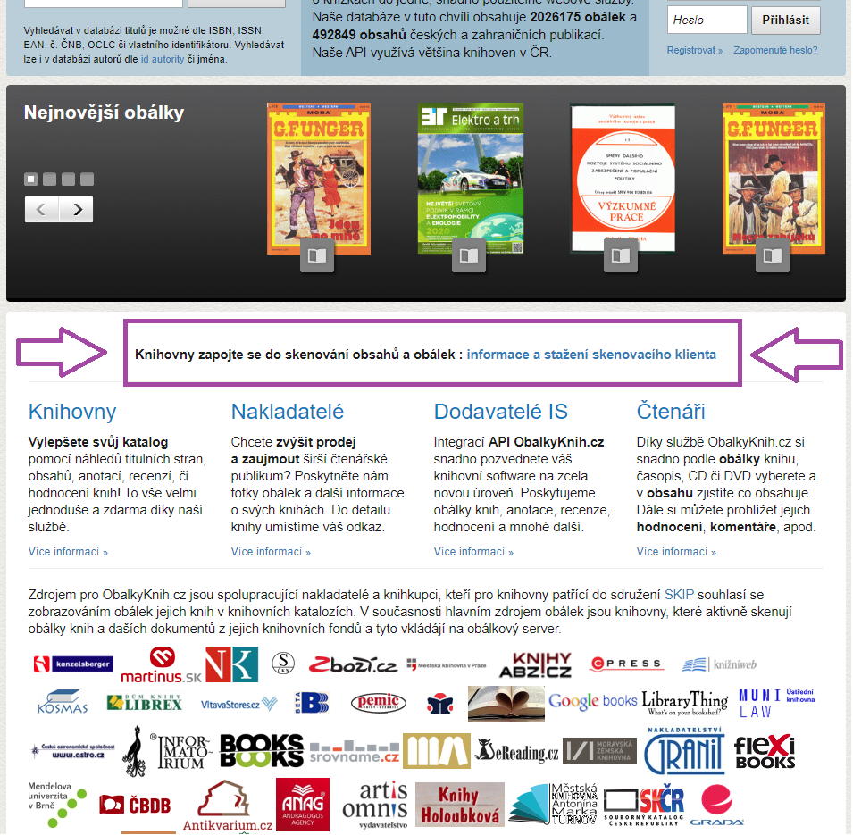
Jak začít?
https://obalkyknih.cz/

Slide 10
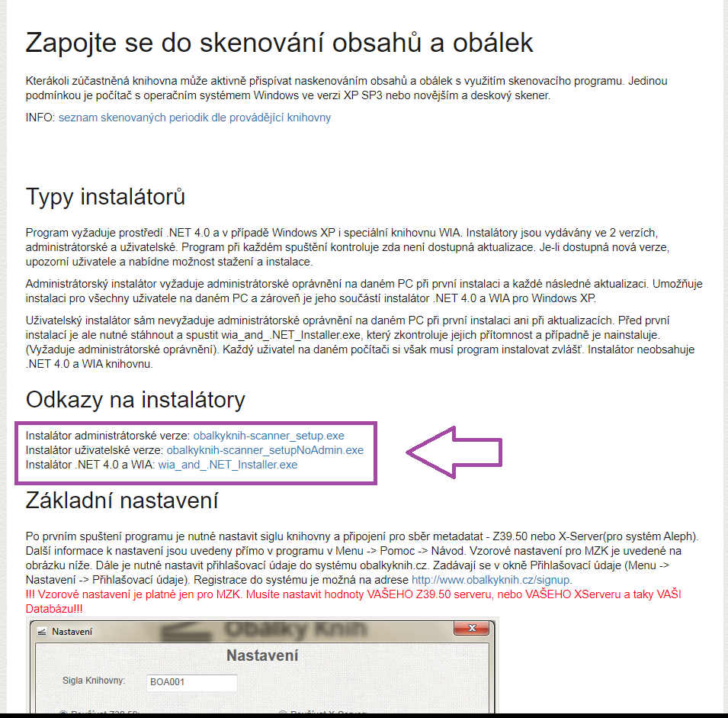
Jak začít?
https://obalkyknih.cz/obalkyknih-scanner/

Slide 11
Jak scanovat?

Slide 12
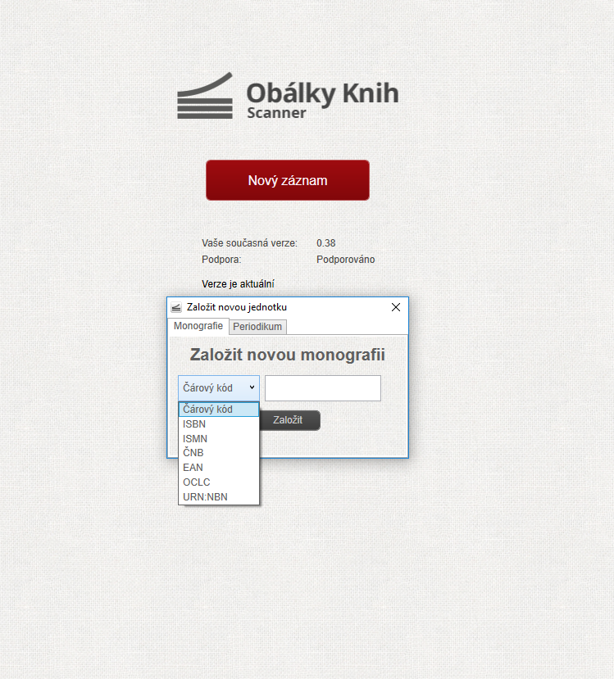
Jak scanovat?

Slide 13
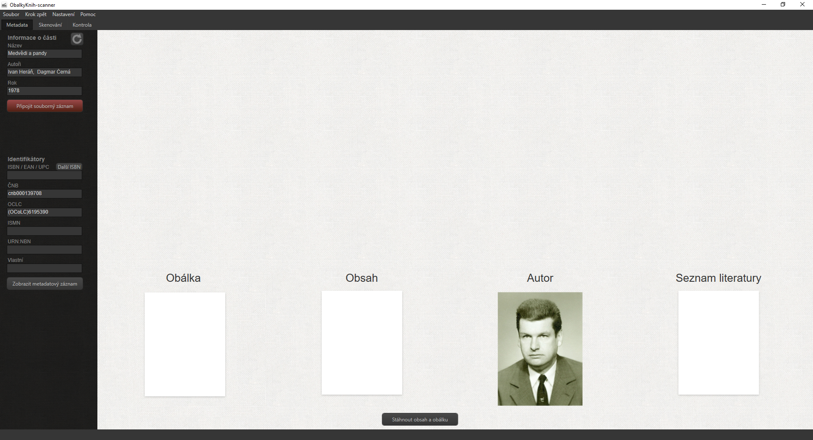
Jak scanovat?

Slide 14
Jak scanovat?

Slide 15
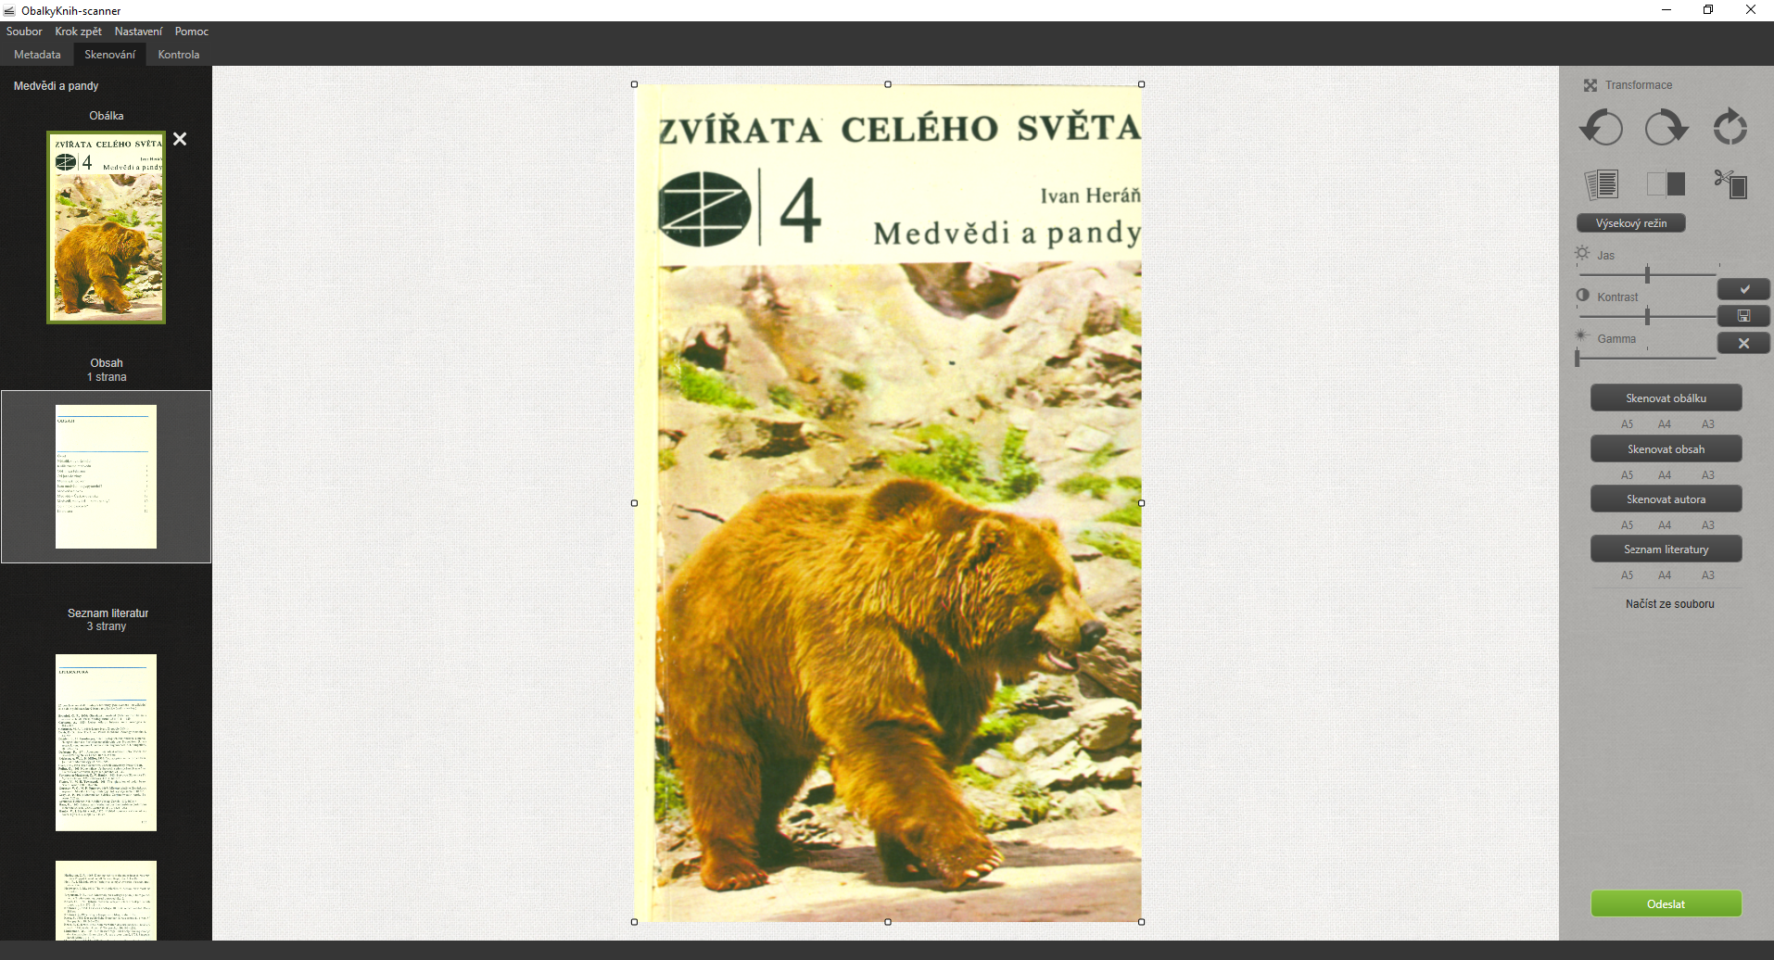
Jak scanovat?

Slide 16
Jak scanovat?

Slide 17
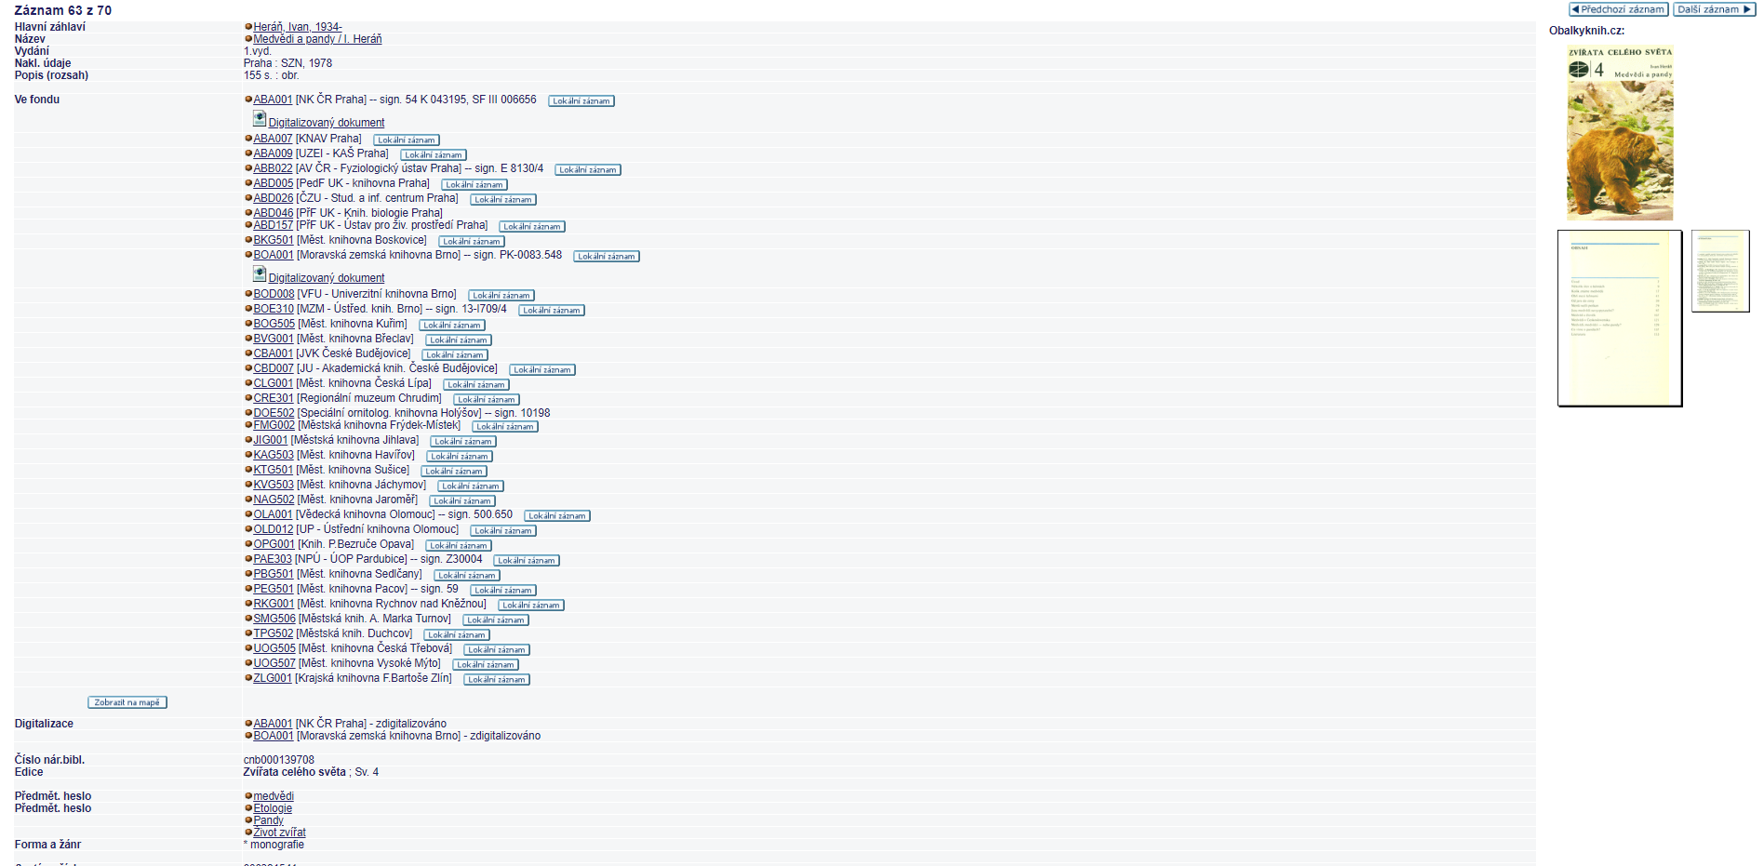
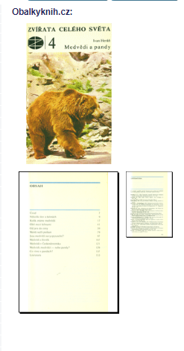
A jak to dopadne?

Slide 18
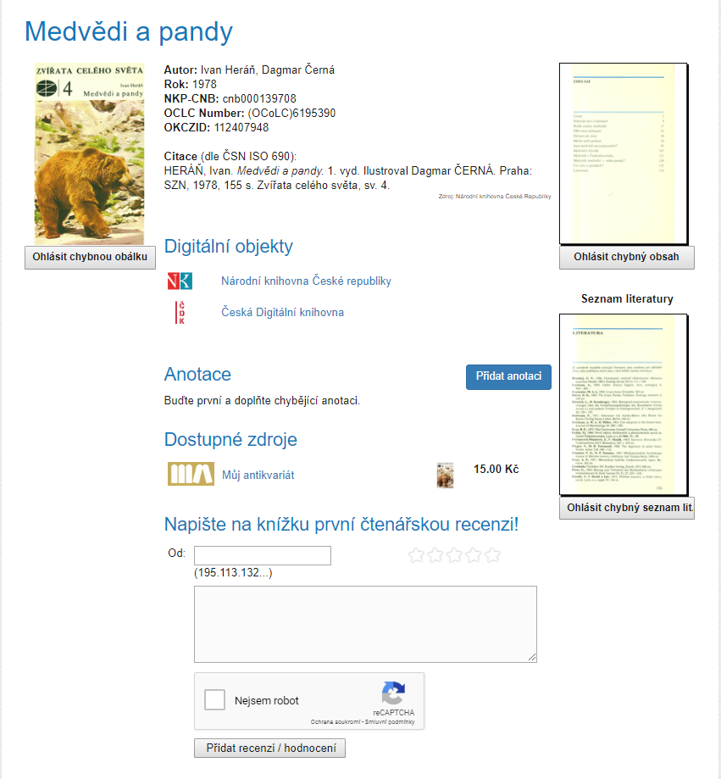
A jak to dopadne?

Slide 19
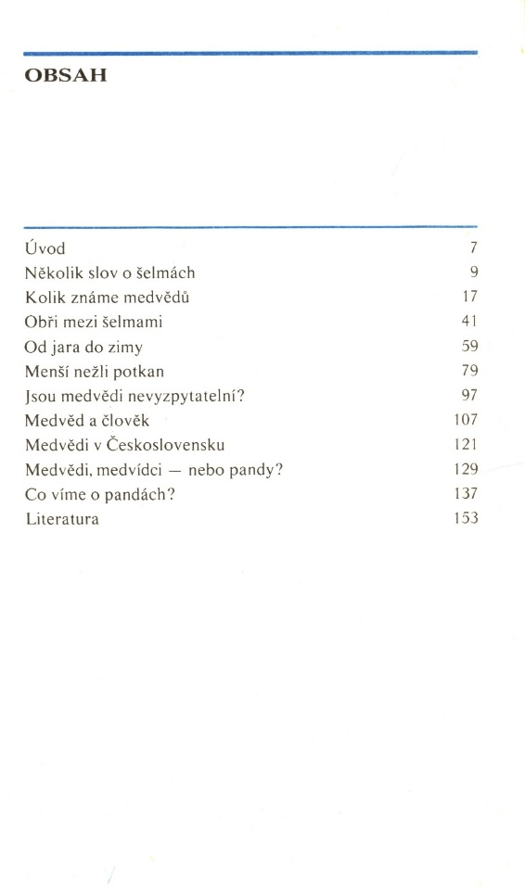
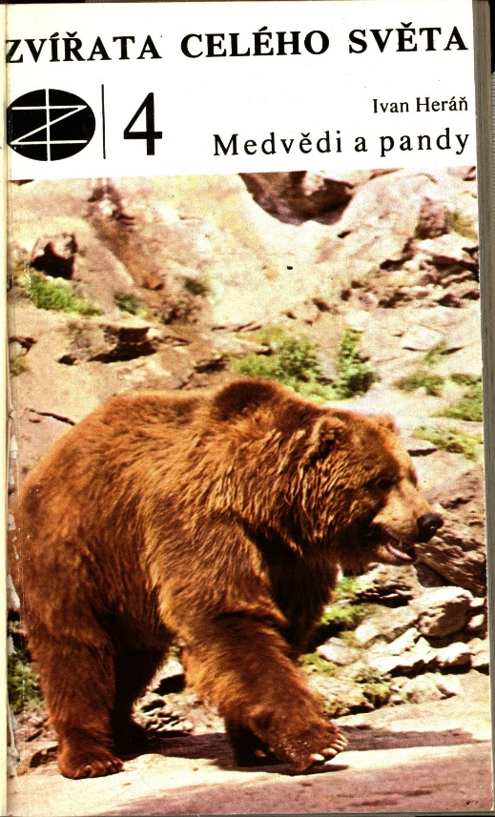
Kolik mi to zabere času?

Slide 20
Kolik mi to zabere času?

Slide 21
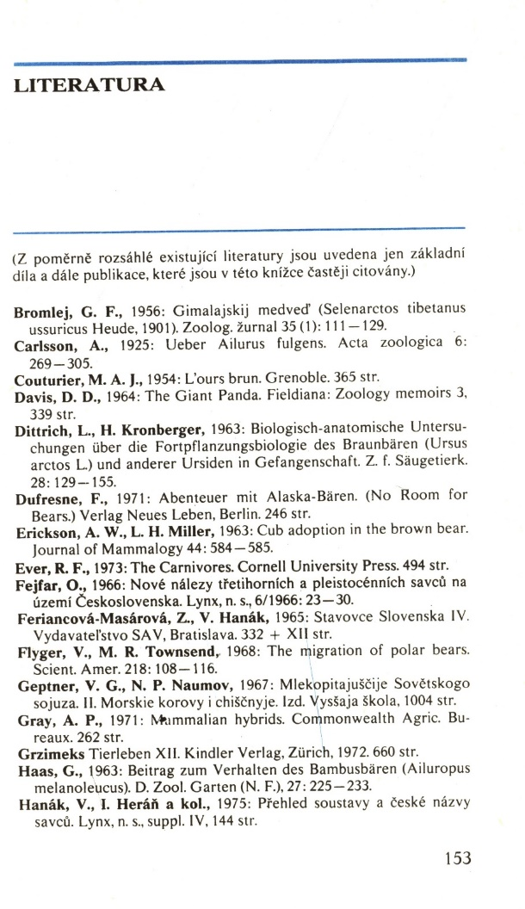
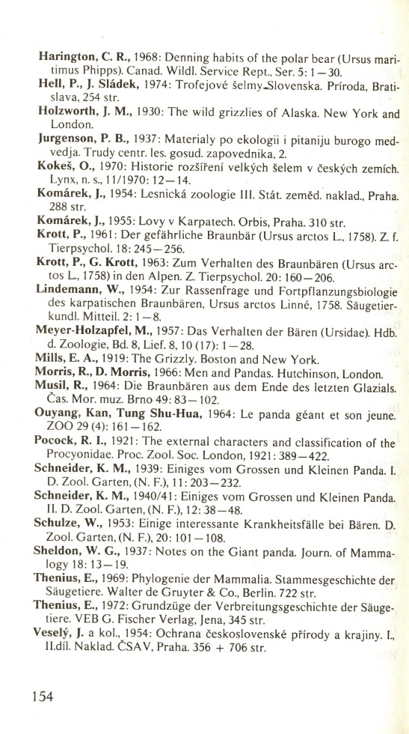
Kolik mi to zabere času?
Notes:
Zeptat se do pléna!

Slide 22
Kolik mi to zabere času?
3:21
Notes:
Co všechno jde za ten čas stihnout?

Slide 23
A co když mi to nefunguje?
Ing. Jiří Nechvátal - nechvatal@cbvk.cz
Notes:
Co všechno jde za ten čas stihnout?

Slide 24
Děkuji za pozornost. ☺

